Slide 1
GNSS測位試験
EV走行試験
@能登ヴィンヤード
March 2, 2021
Yoshitomo Yamasaki

Slide 2
Agenda
１．GNSS測位結果
２．EV走行結果

Slide 3
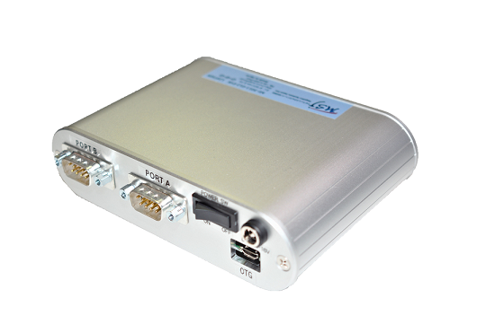
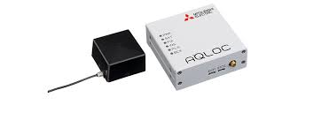
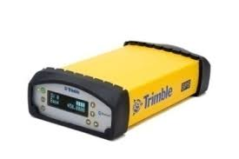
１．供試GNSS受信機
CLAS
三菱電機 （AQLOC Light）
マゼラン （MJ-3021-GM4-QZS-EVK）
http://www.mitsubishielectric.co.jp/esg/aqloc/products/light/
RTK
https://www.magellan.jp/products/embedded/discreteevk
Trimble （SPS855）
https://www.omnistar.com/Portals/0/downloads/receivers/Trimble/sps855/trimble_sps855-doc-datasheet.pdf

Slide 4
１．測位精度の指標
Fixまでの時間： 測位を開始してからFixとなるまでの時間 [s]
Fix率： 最初のFixから測位終了までのFixの割合 [%]
精度(Precision)： 測定値のばらつき具合=標準偏差 [cm]
正確度(Accuracy)： 測定値と参照値のずれ=平均値の誤差 [cm]

Slide 5
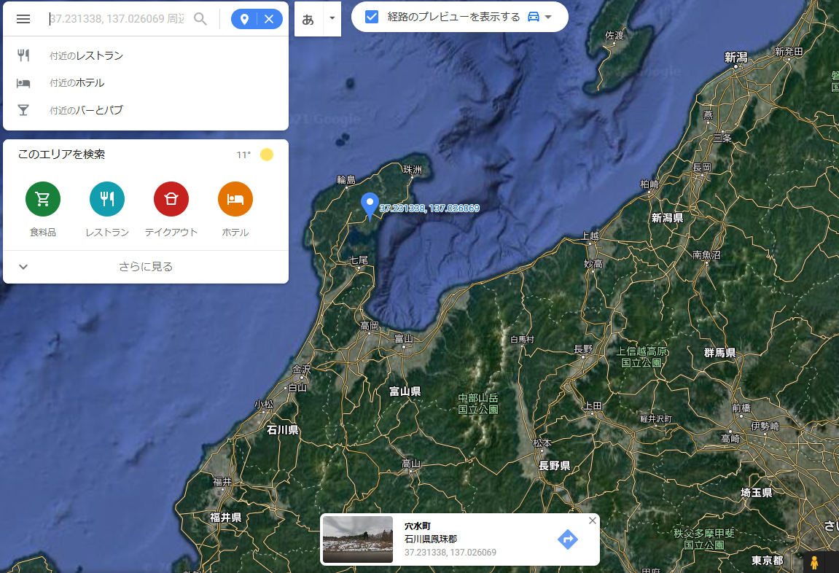
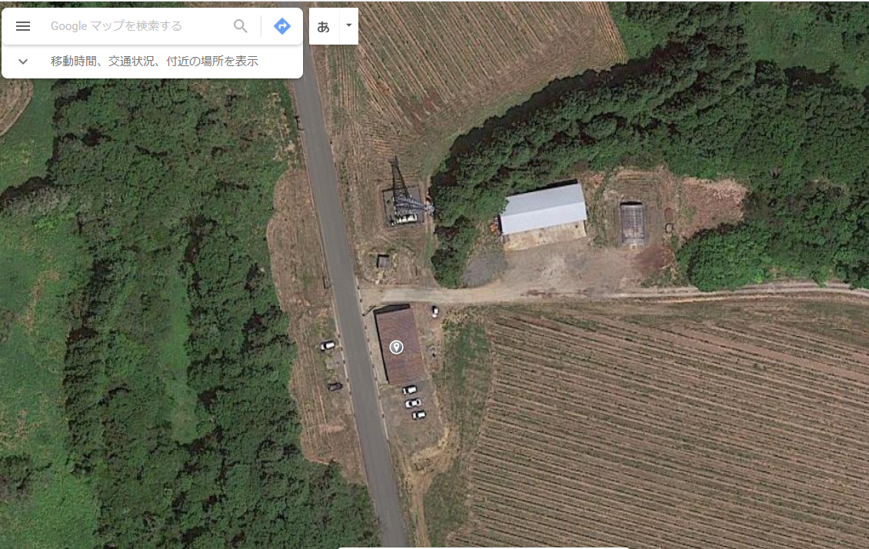
１．測位環境
＠能登ヴィンヤード（石川県穴水町）
A社の基地局
集落から離れた中山間地域
A社以外の4Gは非常に弱い

Slide 6
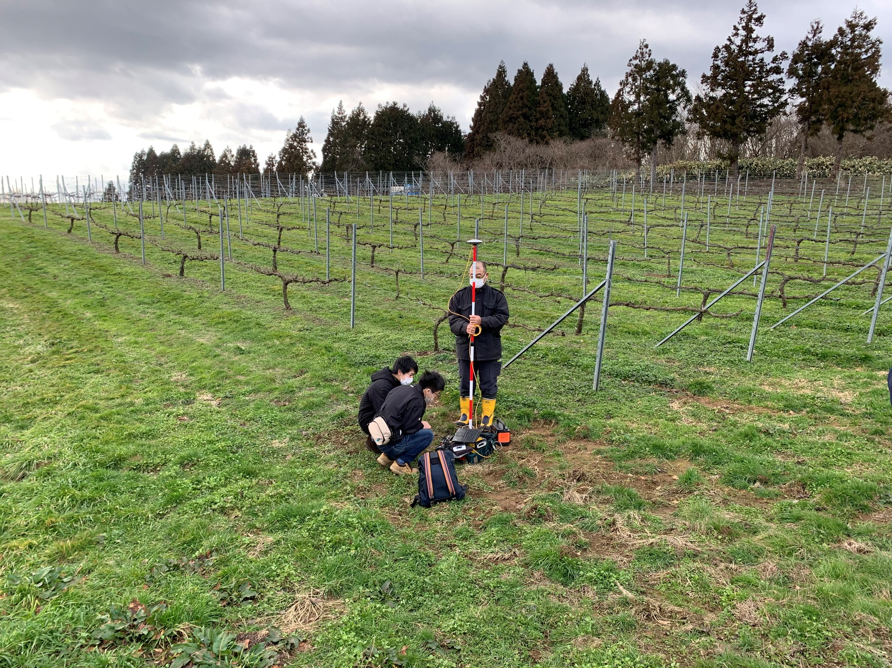
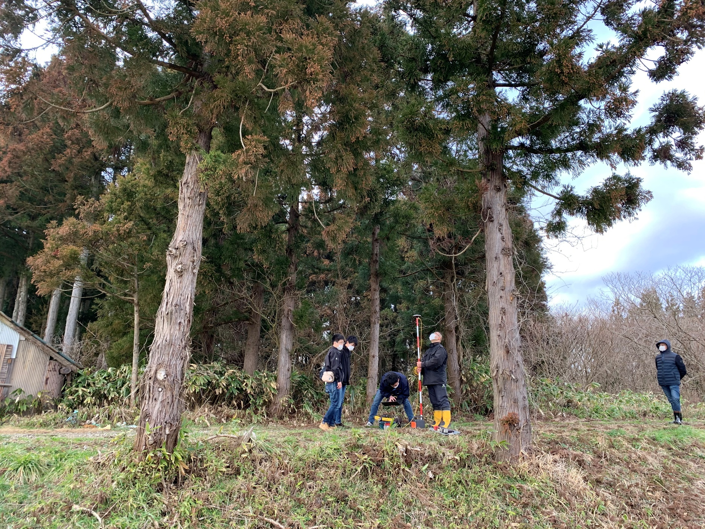
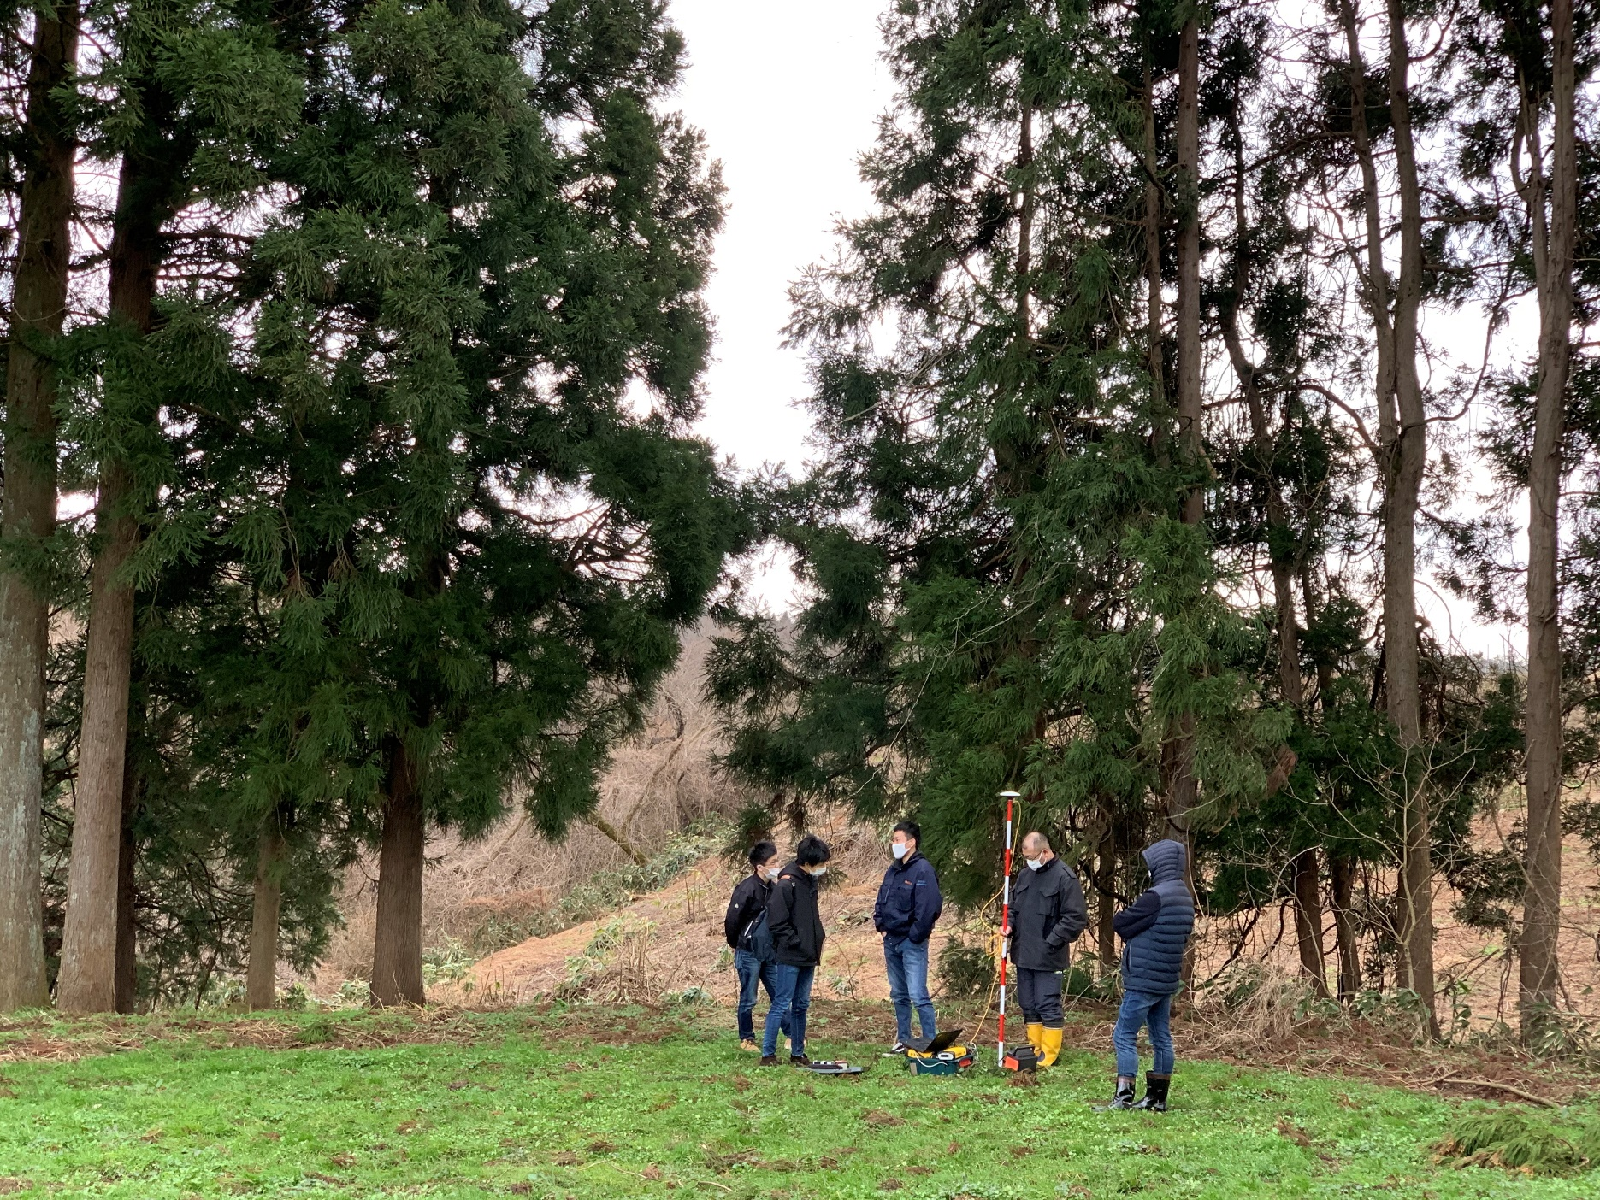
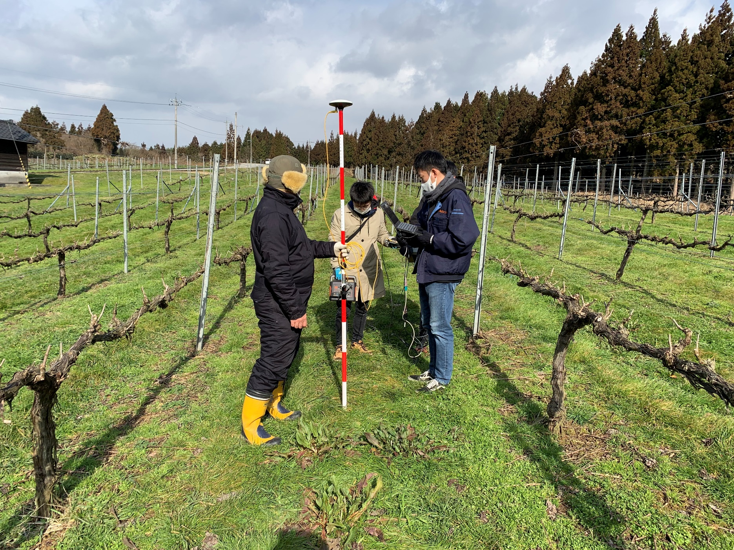
１．静的測位の風景
ブドウ圃場内とその周囲 10地点

Slide 7
１．静的測位の精度
測位時間：3分以上
平均値：n=10
 | Fixまでの時間 [s] | Fix率 [%] | 精度(X) [cm] | 精度(Y) [cm] | 正確度 [cm]
AQLOC (CLAS) | 74 | 66 | 8.3 | 3.2 | 8.7
Magellan (CLAS) | 112 | 49 | 1.2 | 1.4 | 3.7
Trimble (Ntrip-RTK) | 73 | 66 | 1.0 | 1.3 | 0
Trimble (Radio-RTK) | 53 | 86 | 1.8 | 1.5 | -
※RTK-Radioは基地局が風で倒れ一様に50cmほどずれてしまったので正確度はRTK-Ntripを参照した
※CLASはセミダイナミック補正により今期から元期に変換した
・AQLOCはFix率は高いが精度が低い
・MagellanはFixまで時間がかかるが精度が高い
・Ntripは電波環境によりFix率が低い

Slide 8
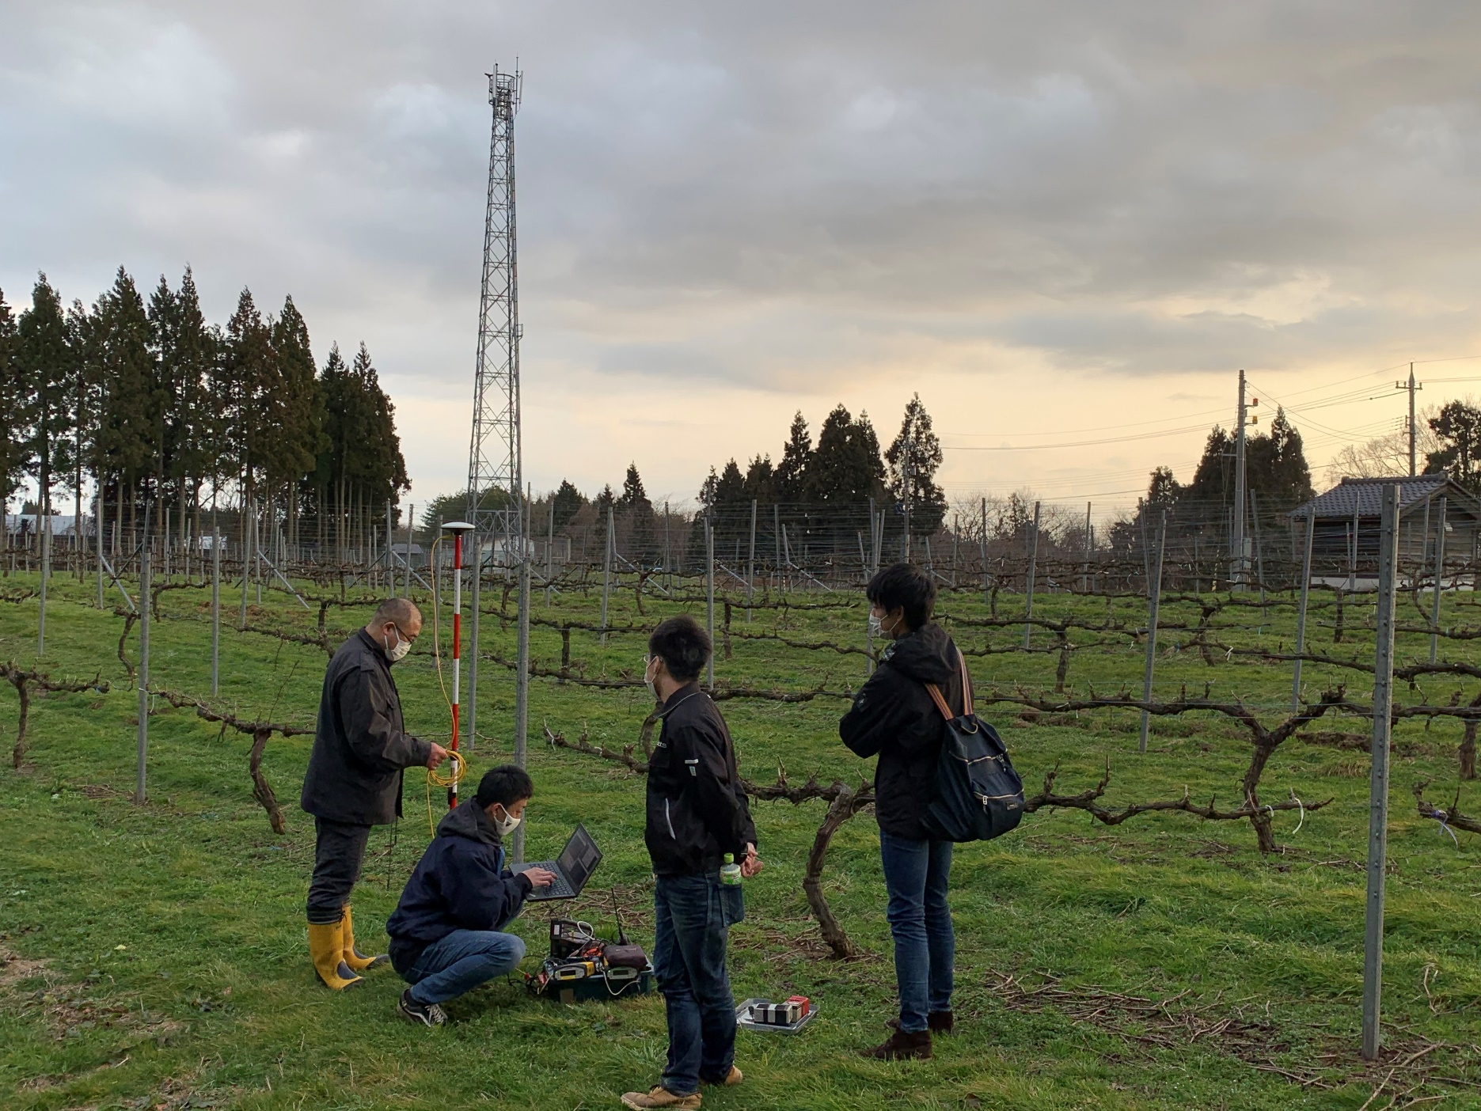
１．特徴が出た静的測位の結果
オープンフィールド
Point 10
 | Fixまでの時間 [s] | Fix率 [%] | 精度(X) [cm] | 精度(Y) [cm] | 正確度 [cm]
AQLOC (CLAS) | 6 | 97 | 4.3 | 2.8 | 3.9
Magellan (CLAS) | 107 | 63 | 1.5 | 0.9 | 3.3
Trimble (Ntrip-RTK) | 16 | 88 | 0.6 | 0.6 | 0
Trimble (Radio-RTK) | 10 | 95 | 1.0 | 0.6 | -
AQLOCはFix判定が甘い
MagellanはFixに時間がかかる
Radio-RTKは4G環境が悪くてもFix率が良い

Slide 9
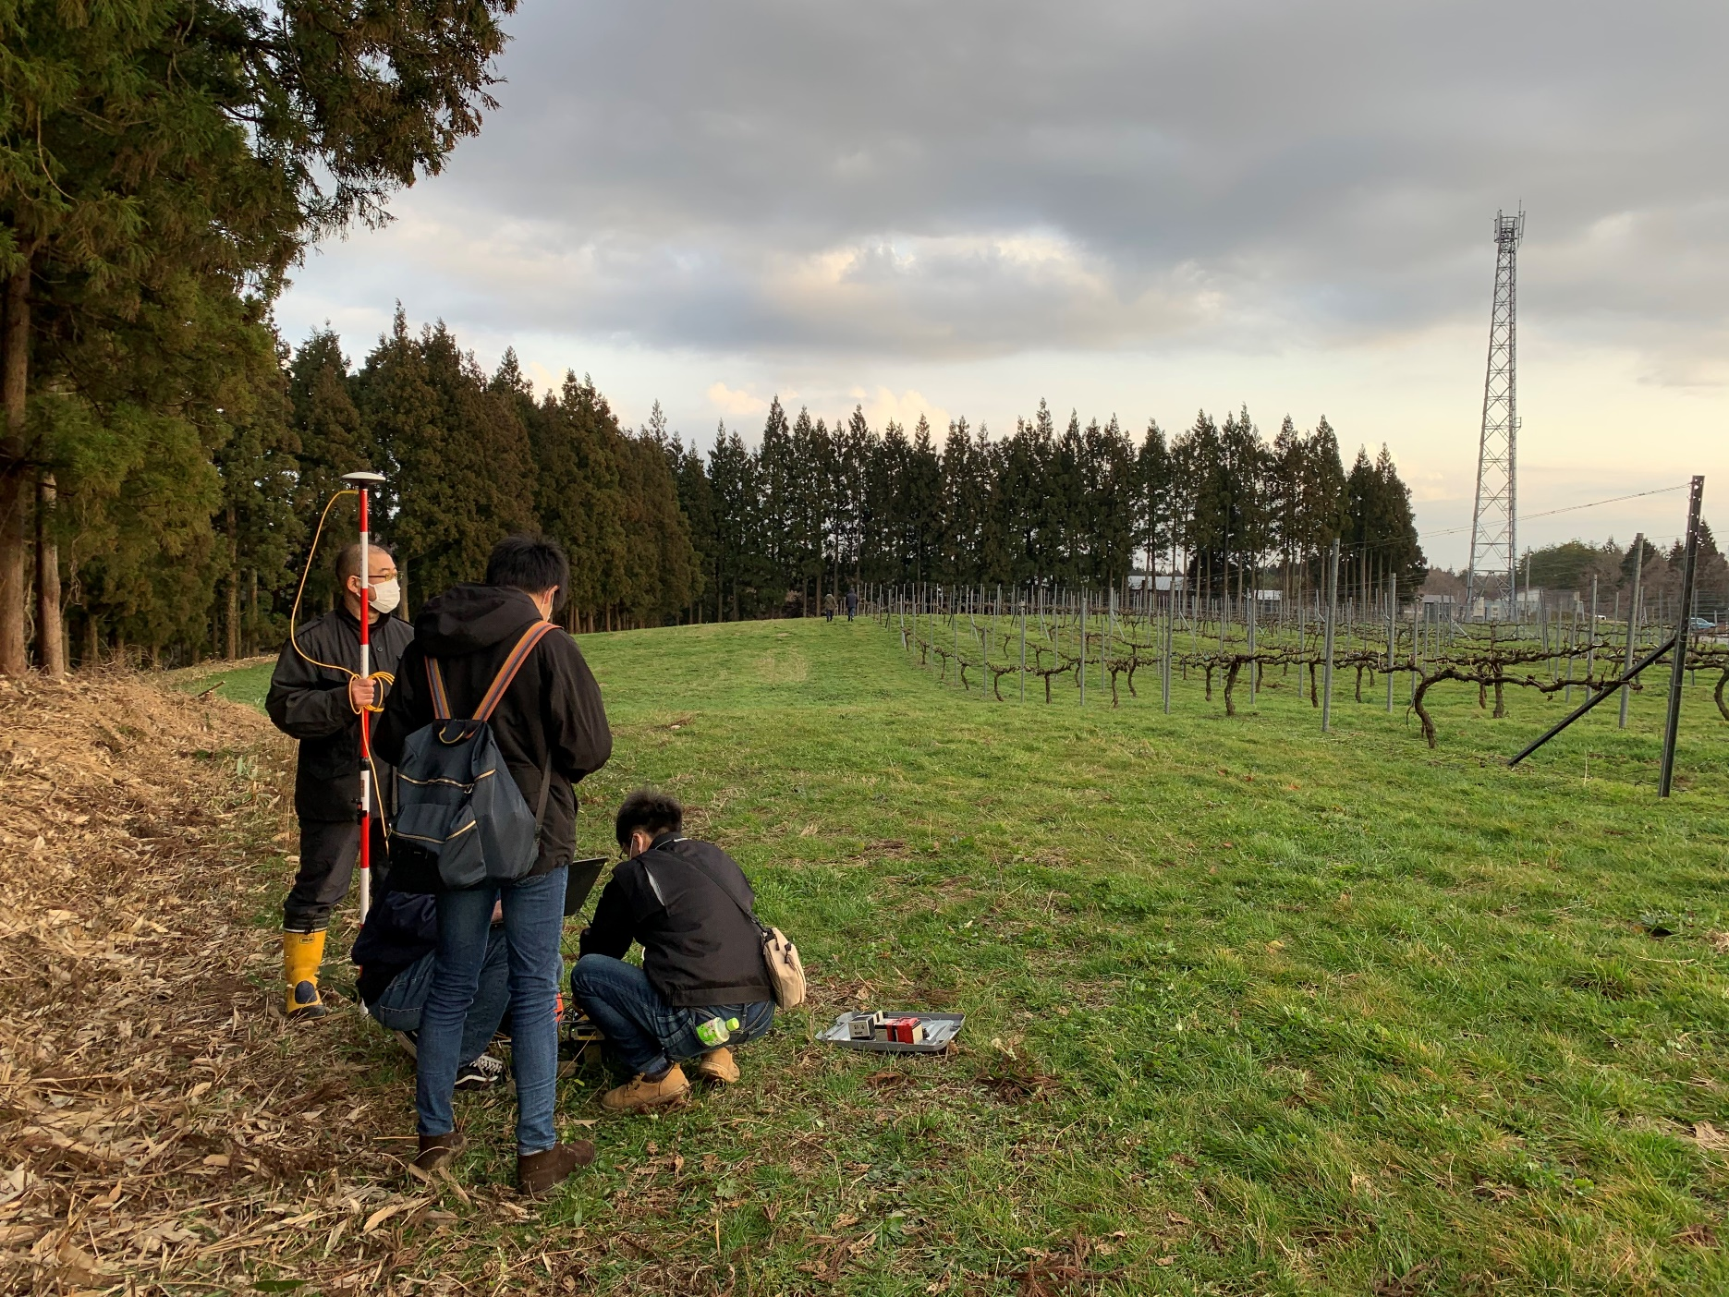
１．特徴が出た静的測位の結果
雑木林の近く
Point 4
Point 9
Point 9
 | Fixまでの時間 [s] | Fix率 [%] | 精度(X) [cm] | 精度(Y) [cm] | 正確度 [cm]
AQLOC (CLAS) | 168 | 63 | 5.1 | 3.8 | -
Magellan (CLAS) | - | 0 | - | - | -
Trimble (Ntrip-RTK) | - | 0 | - | - | -
Trimble (Radio-RTK) | 303 | 35 | 3.5 | 1.7 | -
Point4，Point9ともに同じ傾向
AQLOCはマルチパスの影響を受けてもFixしやすい

Slide 10
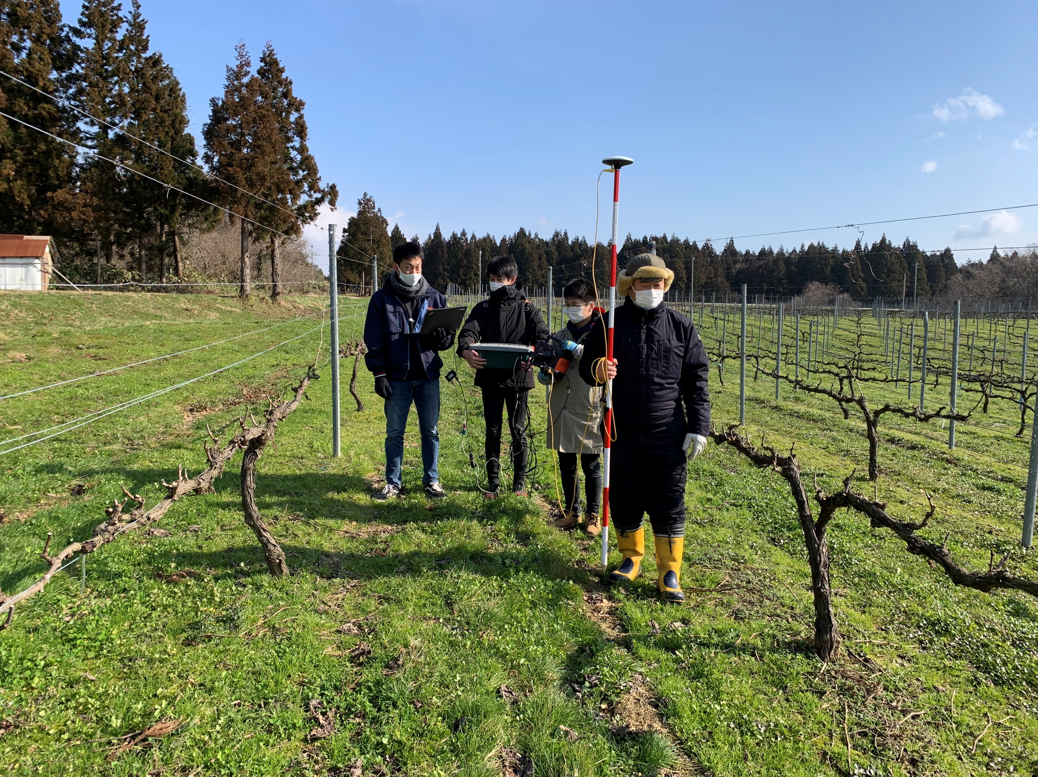
１．動的測位の風景
通信会社の違いにより4G電波の強さが異なる
2社のポケットWiFiを使用してNtripのFix率を検証

Slide 11
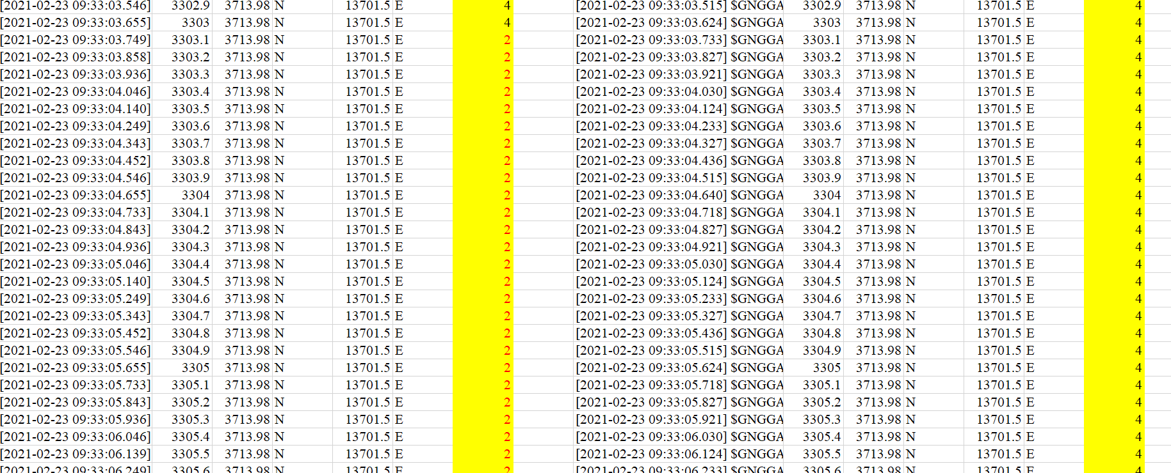
１．動的測位の精度
測位時間：20分以上
 | Fixまでの時間 [s] | Fix率 [%]
α社 | 48 | 95
β社 | 6 | 99
α社 Status
β社 Status
α社は局所的にFixしない場所があった

Slide 12
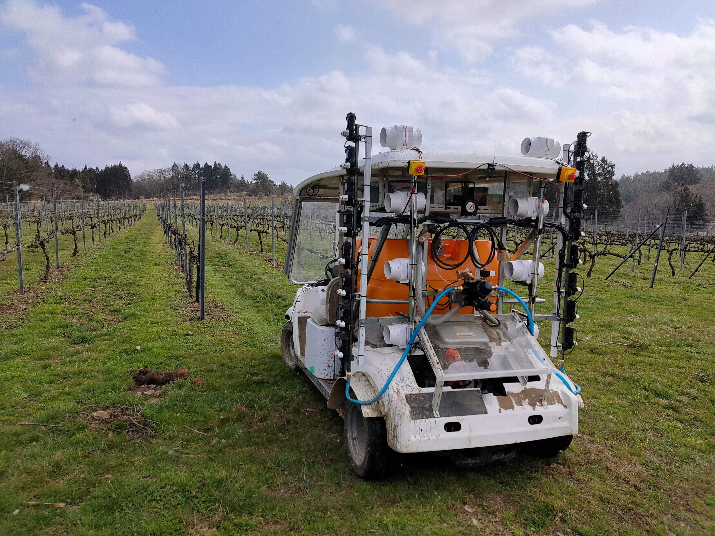
２．供試EV
航法センサ：RTK-GNSS，IMU
走行速度：3km/h ~ 6km/h

Slide 13
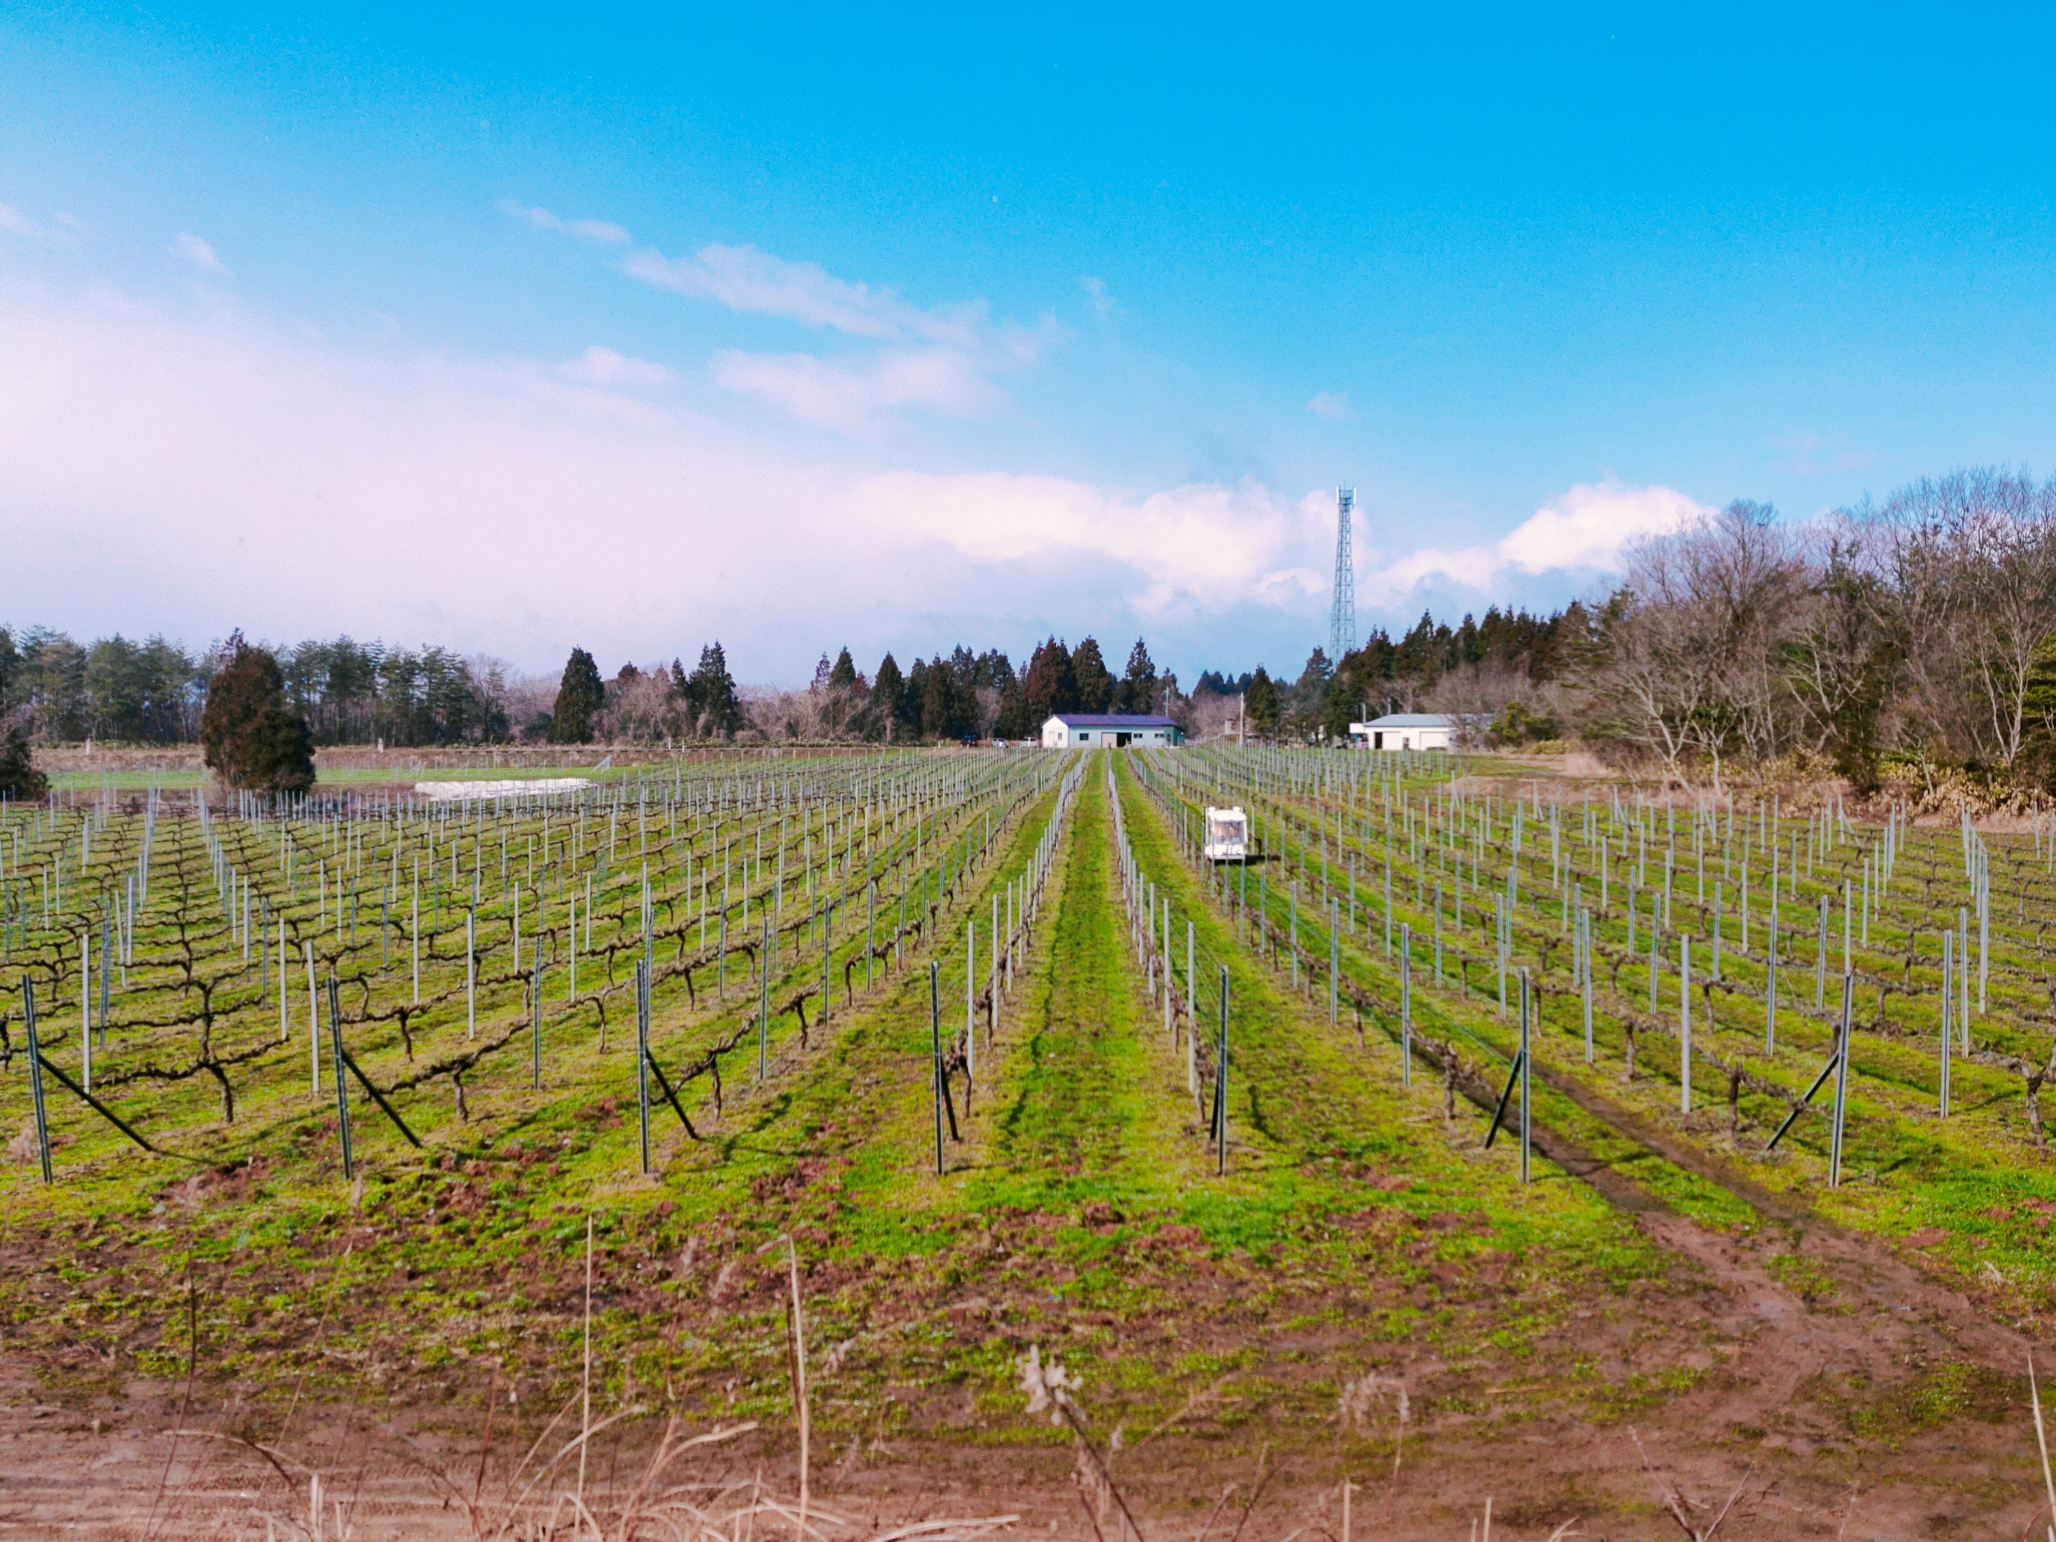
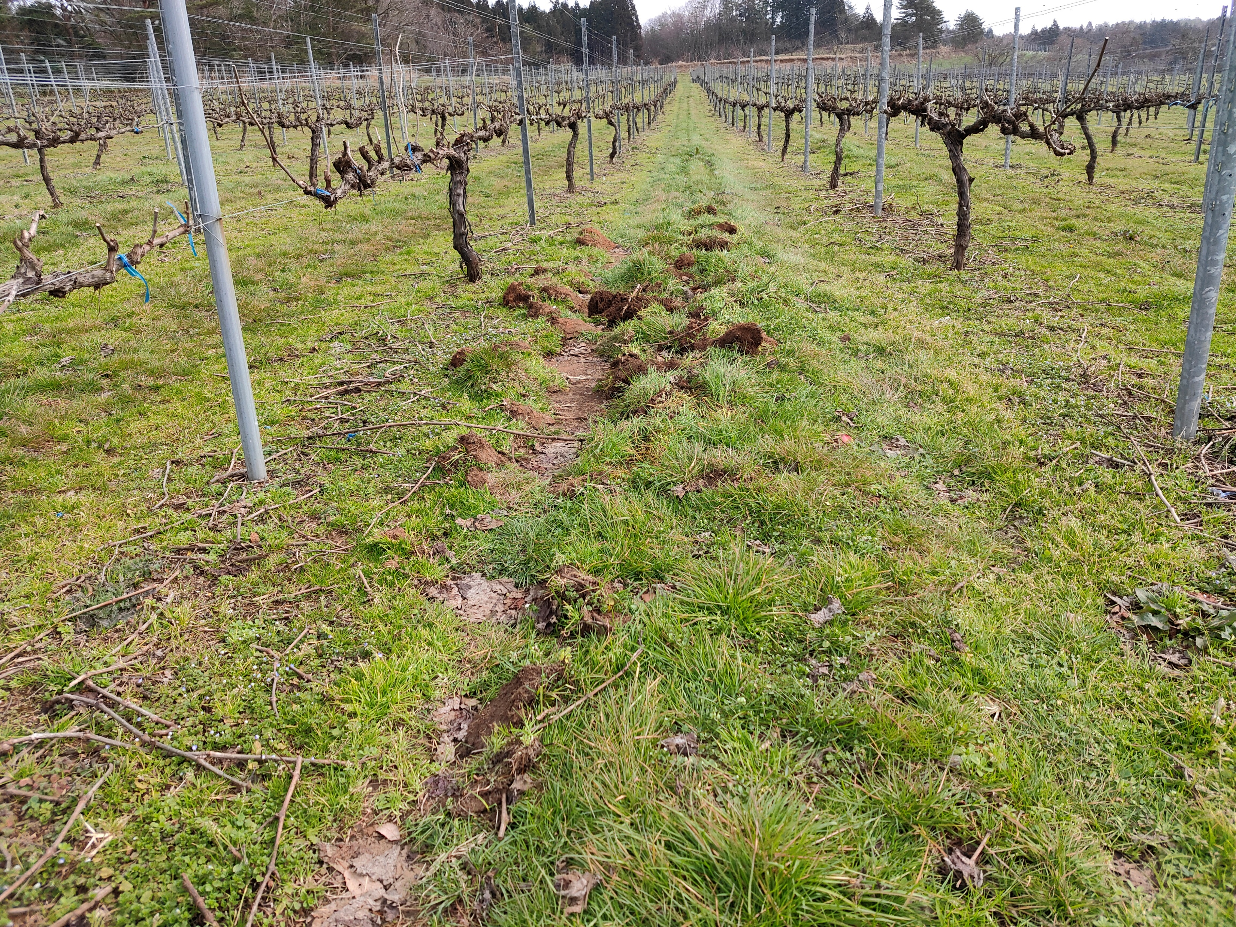
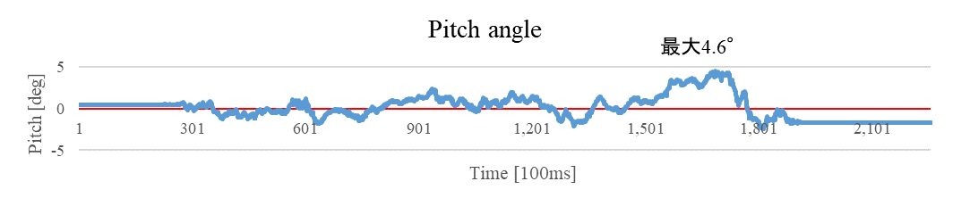
２．走行環境
平地走行
傾斜は緩やかだがイノシシが掘った凹凸がある

Slide 14
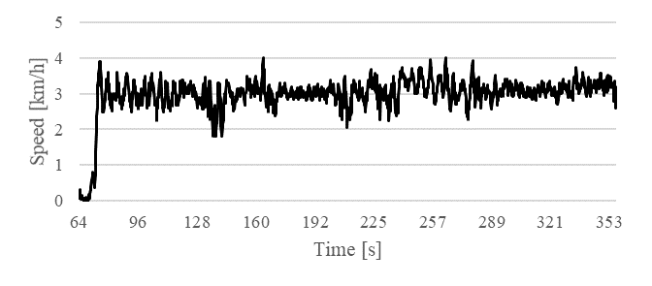
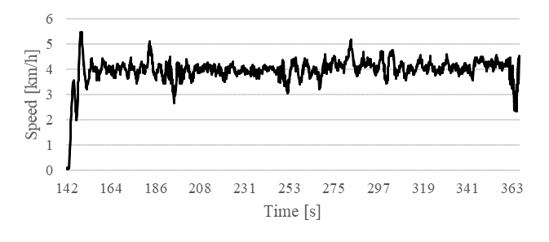
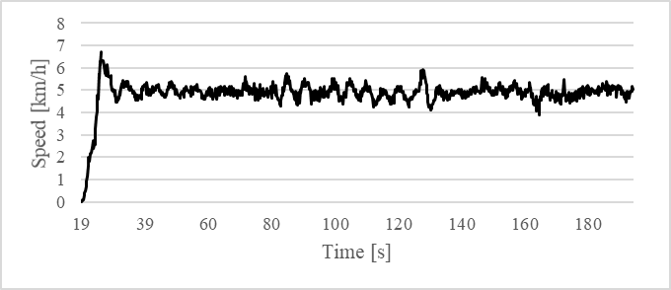
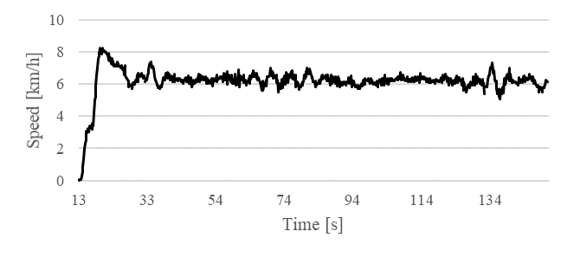
２．平地走行の結果
速度制御
※直線約250m
 | 3km/h | 4km/h | 5km/h | 6km/h
Measured average speed [km/h] | 2.96 | 3.97 | 4.85 | 6.17
Measured speed s.d. [km/h] | 0.57 | 0.51 | 0.65 | 0.90
3 km/h
4 km/h
5 km/h
6 km/h
6km/hまで安定して追従

Slide 15
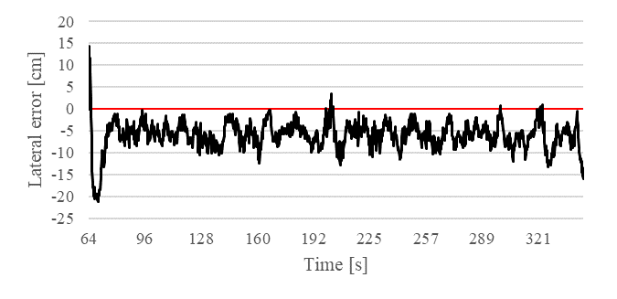
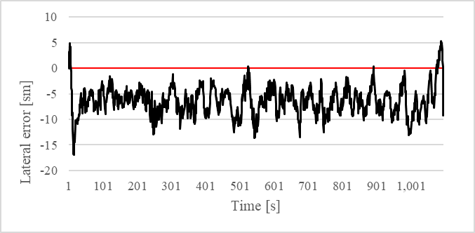
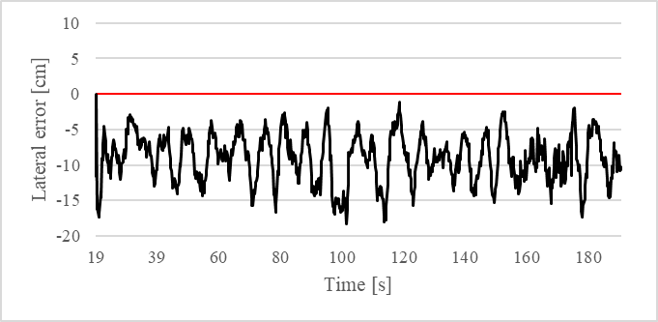
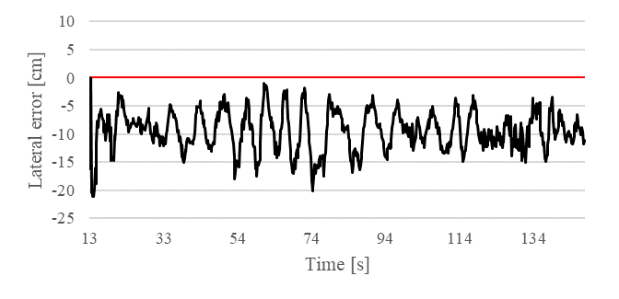
２．平地走行の結果
操舵制御
※直線約250m
 | 3km/h | 4km/h | 5km/h | 6km/h
Lateral RMSE [cm] | 6.7 | 7.0 | 9.6 | 10.0
Lateral error max [cm] | 21.3 | 16.9 | 18.3 | 21.1
3 km/h
4 km/h
5 km/h
6 km/h
左方向へオフセットがあるものの6km/hまでは概ね安定

Slide 16
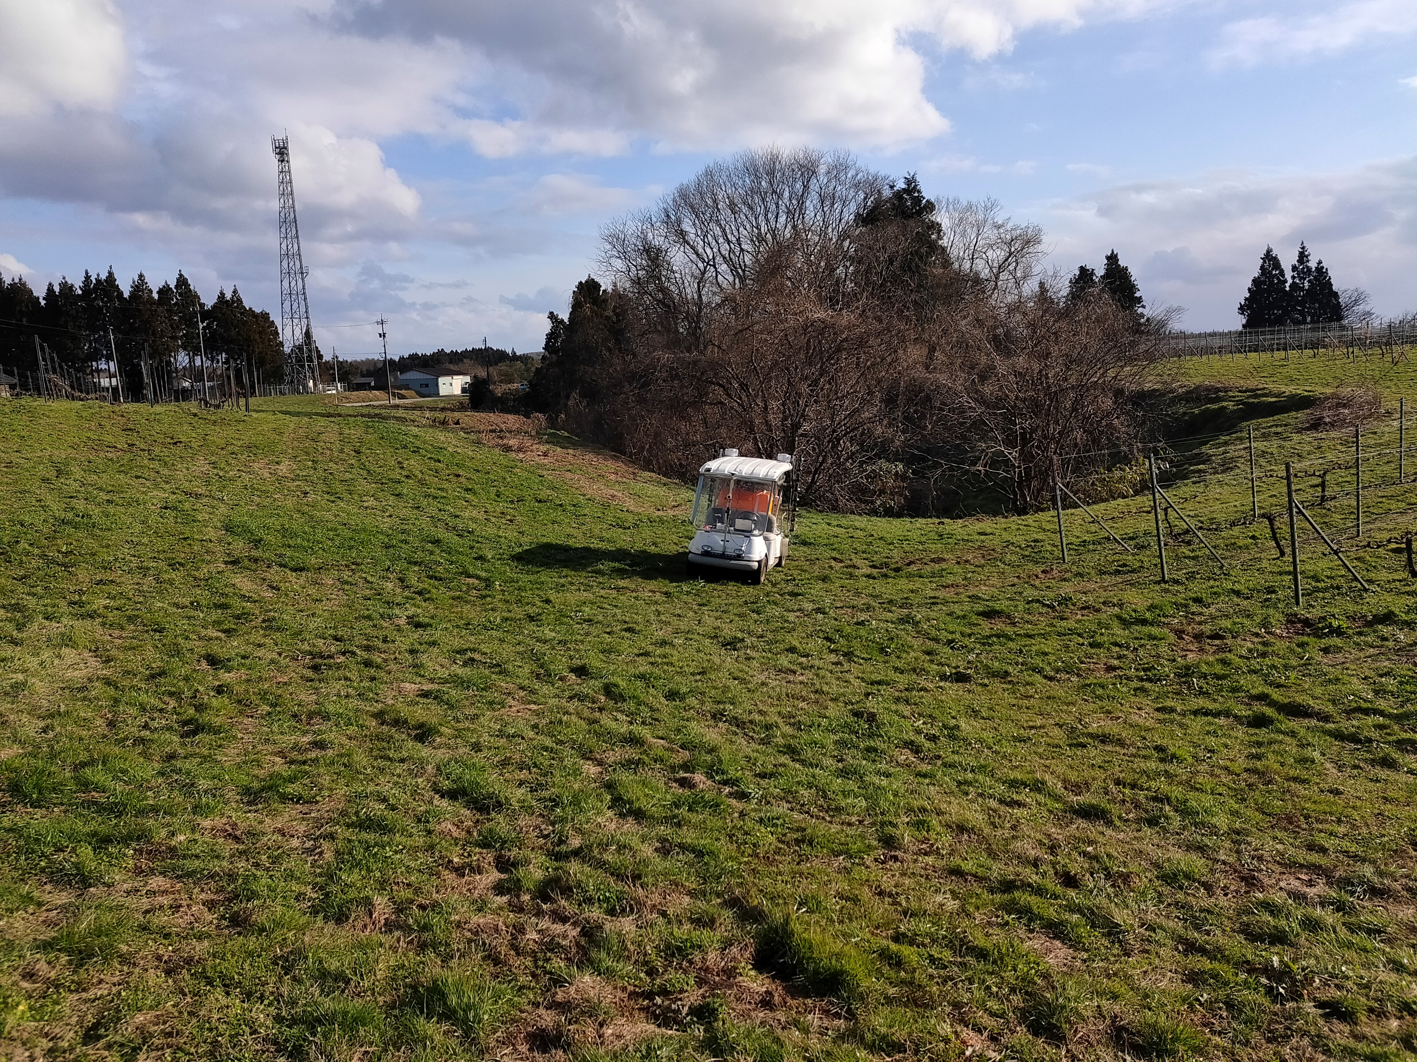
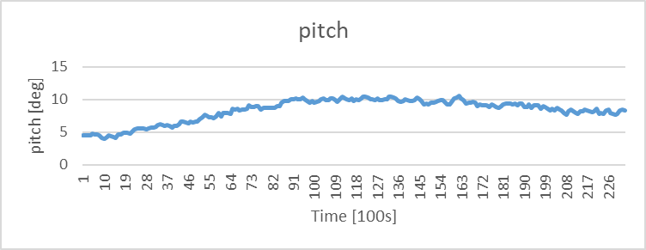
２．走行環境
傾斜地走行
最大斜度10°以上の
急傾斜
速度制御器の性能テストを行った

Slide 17
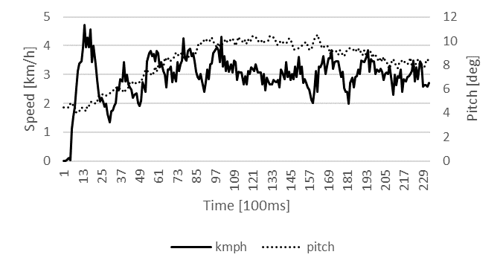
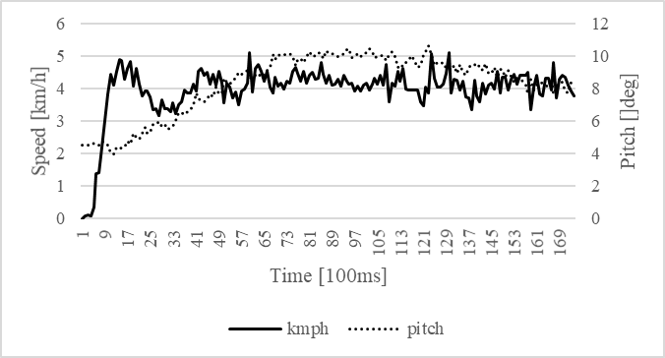
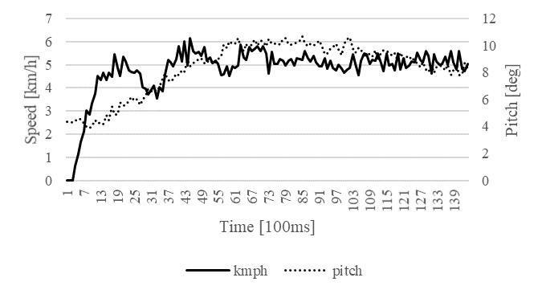
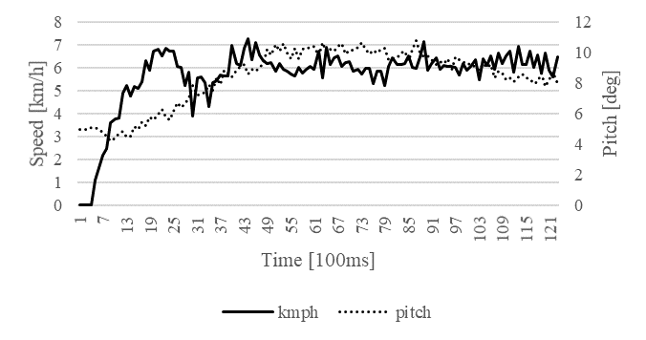
２．傾斜地走行の結果
速度制御 (上り坂)
※直線約40m
 | 3km/h | 4km/h | 5km/h | 6km/h
Measured average speed [km/h] | 2.95 | 3.96 | 4.79 | 5.65
Measured speed s.d. [km/h] | 0.71 | 0.83 | 1.07 | 1.42
3 km/h
4 km/h
5 km/h
6 km/h
平地よりも振動が大きいが追従している

Slide 18
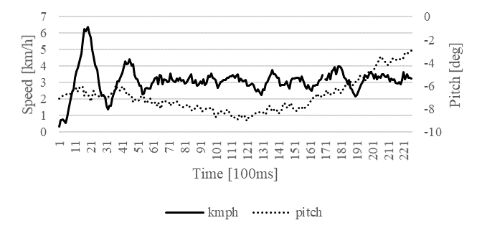
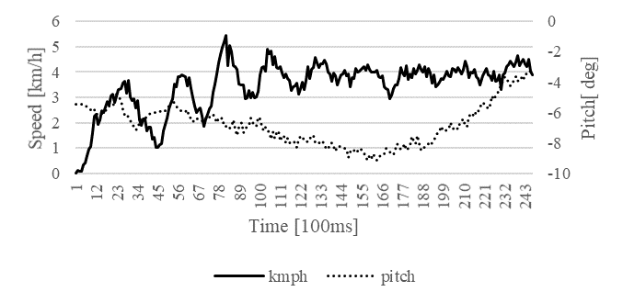
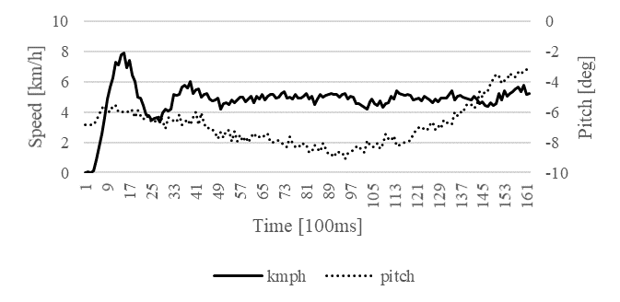
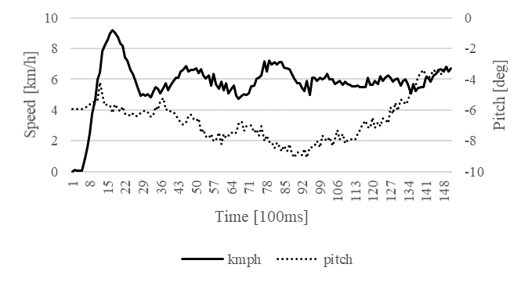
２．傾斜地走行の結果
速度制御 (下り坂)
※直線約40m
 | 3km/h | 4km/h | 5km/h | 6km/h
Measured average speed [km/h] | 3.13 | 3.46 | 4.82 | 5.79
Measured speed std. dev. [km/h] | 0.81 | 0.99 | 1.11 | 1.51
3 km/h
4 km/h
5 km/h
6 km/h
オーバーシュートが大きいが下り坂でも制御できている

Slide 19
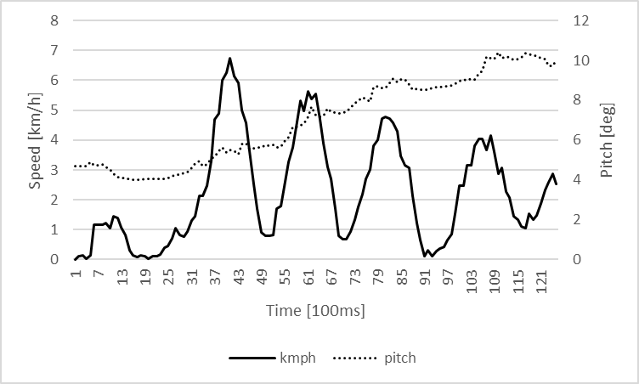
２．傾斜地走行の結果
速度制御 (上り坂)
6 km/h
Cf. 傾斜や転がり抵抗を考慮しない単純PID制御器の場合
必要トルクを出すために比例ゲインを上げているため大きく振動
傾斜が大きくなるにしたがって速度が下がっている

